Slide 1
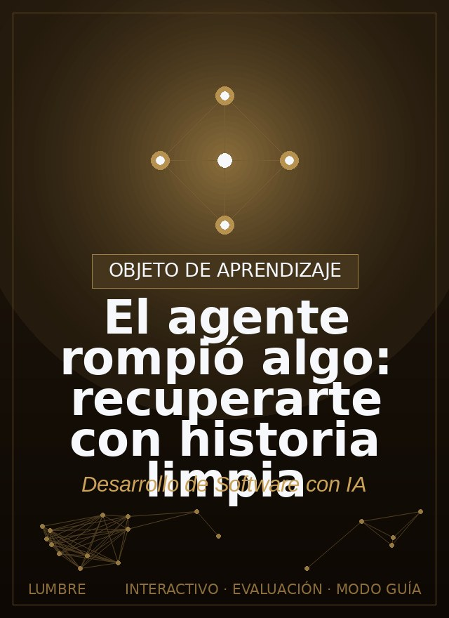
El agente rompió algo:
recuperarte con
historia limpia
Roadwise Consulting
Detectar la versión buena, revertir con seguridad y documentar la lección en el documento maestro.
Ver el OA en tecnologia.lumbre.lat
Notes:
Objeto de aprendizaje de Lumbre · Roadwise Consulting
Enlace: https://tecnologia.lumbre.lat/object/fsi-m14-oa03

Slide 2
Acerca de este OA · 1 de 2
Objetivo
Detectar la versión buena, revertir con seguridad y documentar la lección en el documento maestro.
El agente rompió algo: recuperarte con historia limpia
2 / 13
Notes:
Enlace al OA: https://tecnologia.lumbre.lat/object/fsi-m14-oa03

Slide 3
Acerca de este OA · 2 de 2
Descripción
Llega la tarde en que el agente «mejora» algo que funcionaba y la app se cae. El pánico borra; el método recupera. Aquí practicas el protocolo de rescate: congelar el daño, localizar el último commit bueno con historial y mensajes, revertir hacia él con seguridad y escribir la lección en tu documento maestro para que no se repita. Perder código no es la catástrofe: perder la capacidad de volver es la catástrofe.
Autoría: Roadwise Consulting
Etiquetas: revert · recuperacion · agentes · historial · git
El agente rompió algo: recuperarte con historia limpia
3 / 13
Notes:
Continuación de «Acerca de este OA» (2 de 2).

Slide 4
El momento que estabas esperando (en negativo)
Pediste «optimiza las consultas» y el agente dejó la pantalla de pagos en blanco. Ya. ¿Ahora qué? Este OA es tu simulacro de incendio. La buena noticia: si has commiteado cada hito (M14-OA01), siempre hay una versión buena a la que volver. La recuperación no es talento: es protocolo.
El agente rompió algo: recuperarte con historia limpia
4 / 13

Slide 5
Protocolo de rescate en cuatro tiempos · 1 de 2
Escena 1
1. Congelar
No pedir más cambios. Todo lo que toques ahora entierra más el cuerpo.
STOP: nada de seguir editando
Escena 2
2. Diagnosticar
Mirar qué hay sin guardar y compararlo contra la última versión sana.
status: el daño reciente
log: dónde está el último bueno
El agente rompió algo: recuperarte con historia limpia
5 / 13
Notes:
Explicación visual del OA (escenas en orden). Enlace: https://tecnologia.lumbre.lat/object/fsi-m14-oa03

Slide 6
Protocolo de rescate en cuatro tiempos · 2 de 2
Escena 3
3. Revertir
Volver a la versión buena con una operación que NO borra la historia: queda el rastro.
revert: retrocede y documenta
Escena 4
4. Aprender
Registrar la causa en el documento maestro para que el mismo error no vuelva.
STACK.md: la lección escrita
El agente rompió algo: recuperarte con historia limpia
6 / 13
Notes:
Continuación de «Protocolo de rescate en cuatro tiempos» (2 de 2).

Slide 7
Volver sin borrar la historia · 1 de 2
Hay dos formas de regresar: la segura y la destructiva. revert crea una versión nueva que anula la mala: el historial cuenta todo, y si te equivocaste puedes volver a volver. Operaciones destructivas descartan commits de golpe y borran el rastro; úsalas solo sobre trabajo sin guardar o en tu propia rama, jamás sobre lo publicado.
El agente rompió algo: recuperarte con historia limpia
7 / 13

Slide 8
Volver sin borrar la historia · 2 de 2
bash
$ git log --oneline -6 # la linea de tiempo
reciente\n e4a190 (HEAD) "optimiza consultas" <-- sospechoso\n
7c2205 pagos funcionando <-- la ultima version BUEN
A\n 1f8e33 etiqueta v1.2\n\n# pedir al agente la reversa SEGURA
(no borra historia):\n$ git revert e4a190 #
crea un commit que anula el danio\n$ git log --oneline -2\n b9
d4e0 Revert "optimiza consultas" # el dano queda documentado,
no tapado\n$ git tag rescate-v1.2.1 # congelo el
punto recuperado
Revert deja cicatriz visible: «aquí hubo un error y así lo anulamos». Eso es ingeniería; esconder el golpe con historia borrada es solo suerte.
El agente rompió algo: recuperarte con historia limpia
8 / 13
Notes:
Continuación de «Volver sin borrar la historia» (2 de 2).

Slide 9
La lección va al documento maestro
Recuperar el código es la mitad. La otra mitad: escribir en tu STACK.md (el documento maestro del curso, M05) qué orden causó la rotura, cómo se detectó y qué regla nueva rige de ahora en adelante. Ejemplo de regla: «toda optimización de consultas va en rama con pruebas antes de fusionarse». Sin la lección escrita, el mismo accidente se repite en seis semanas.
Probar y depurar con IA sin romper lo que ya funciona
OA publicado sobre el ciclo probar-depurar-guardar. La reversa que acabas de dominar es la red bajo ese ciclo.
El agente rompió algo: recuperarte con historia limpia
9 / 13

Slide 10
Actividad 1 · Opción múltiple
Sección: Prueba
El agente rompió pagos con un commit ya guardado. ¿Por qué se prefiere revert frente a una operación destructiva?
A) Porque revert es más rápido.
B) Porque revert crea una versión que anula el daño sin borrar el historial: se puede auditar y volver a volver.
C) Porque revert borra el commit malo para que nadie lo vea.
D) Porque revert no requiere haber commiteado antes.
El agente rompió algo: recuperarte con historia limpia
10 / 13
Notes:
Solución: B) Porque revert crea una versión que anula el daño sin borrar el historial: se puede auditar y volver a volver.
Explicación: Recuperar es volver hacia adelante sin quemar el mapa.
Evidencia: La reversa segura añade un commit «anulador»: la historia queda intacta y honesta. Las operaciones que borran historia solo son defensables sobre trabajo sin guardar o ramas propias.
Enlace al OA: https://tecnologia.lumbre.lat/object/fsi-m14-oa03

Slide 11
Actividad 2 · Verdadero o falso
Sección: Prueba
Si hubieras commiteado cada hito que funcionaba, el incidente del agente se reduce a elegir la versión correcta y revertir.
A) Verdadero
B) Falso
El agente rompió algo: recuperarte con historia limpia
11 / 13
Notes:
Solución: Verdadero
Explicación: Commitear hitos convierte la catástrofe en un clic.
Evidencia: Ese es todo el valor del hábito de guardar seguido: el rescate deja de ser reconstruir y pasa a ser señalar. Sin commits, «volver» significa reescribir a mano.
Enlace al OA: https://tecnologia.lumbre.lat/object/fsi-m14-oa03

Slide 12
Actividad 3 · Detective de errores
Sección: Detecta el rescate mal ejecutado
Un alumno recupera su app tras un desastre. Señala la decisión que agravó el incidente:
A) Se detuvo y pidió status y log antes de tocar nada.
B) Identificó el último commit bueno leyendo los mensajes del historial.
C) Borró la historia de versiones para «empezar limpios» y luego no supo qué había funcionado.
D) Hizo revert al punto bueno y etiquetó la recuperación.
El agente rompió algo: recuperarte con historia limpia
12 / 13
Notes:
Solución: C) Borró la historia de versiones para «empezar limpios» y luego no supo qué había funcionado.
Explicación: Destruir el historial mata justo lo que permitía volver y auditar: desde ese momento, cada versión futura se pierde sin mapa. La recuperación limpia conserva la historia, incluso la parte dolorosa.
Evidencia: La historia de versiones es tu caja negra: no la borres nunca.
Enlace al OA: https://tecnologia.lumbre.lat/object/fsi-m14-oa03

Slide 13
Actividad 4 · Reflexión
Sección: Detecta el rescate mal ejecutado
Escribe hoy, en tu documento maestro, un protocolo de incendio para tu proyecto: dónde está tu última versión buena, cómo se revierte y qué regla nueva aprendiste esta semana. Léelo antes de tu próximo cambio grande.
Pista: Los profesionales no evitan todos los incendios: ensayan cómo salir de ellos.
Pregunta abierta · las respuestas personales no se incluyen en esta exportación.
El agente rompió algo: recuperarte con historia limpia
13 / 13
Notes:
Reflexión del OA: Escribe hoy, en tu documento maestro, un protocolo de incendio para tu proyecto: dónde está tu última versión buena, cómo se revierte y qué regla nueva aprendiste esta semana. Léelo antes de tu próximo cambio grande.
No se exportan respuestas personales.
Enlace: https://tecnologia.lumbre.lat/object/fsi-m14-oa03

